Slide 1
EL SONIDO
Viaja desde una fuente de emisión hasta nuestros oídos en forma de ondas sonoras, producto de la vibración de las moléculas del medio.

Slide 2
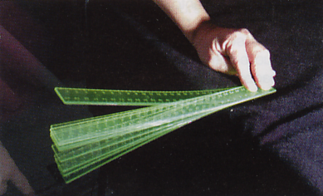
CARACTERÍSTICAS DE UN TREN DE ONDAS
Vibración
Cuando se le aplica una fuerza a un cuerpo y este realiza un movimiento de vaivén en torno a un punto central, se produce una vibración.

Slide 3

CARACTERÍSTICAS DE UN TREN DE ONDAS
Onda
Una onda es una perturbación que viaja por un medio, alejándose del punto en donde se produjo (foco).

Slide 4
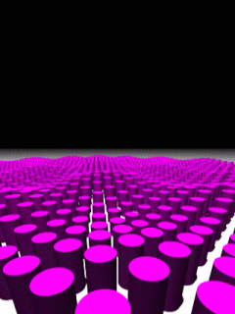
Onda
CARACTERÍSTICAS DE UN TREN DE ONDAS
Al viajar, las ondas hacen vibrar las partículas del medio por el que se desplazan.
Onda
Las ondas transportan energía pero no materia.

Slide 5
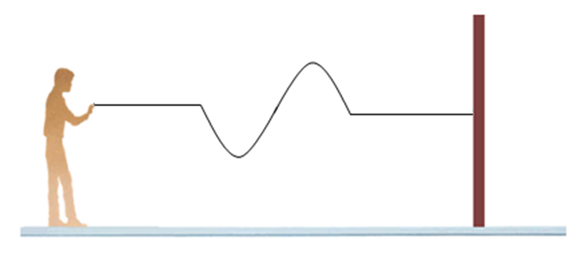
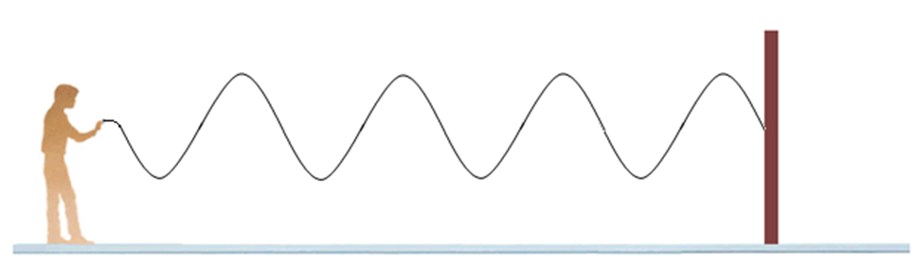
Onda
Una sola perturbación produce un PULSO, que es una única onda que viaja por el medio de propagación.
Varias perturbaciones seguidas producen un tren de ondas

Slide 6
Onda
ELEMENTOS DE UNA ONDA
Longitud de onda
Amplitud
λ
monte
Línea de equilibrio
elongación
λ
Nodo
valle
Amplitud
Longitud de onda

Slide 7



Onda
ELEMENTOS DE UNA ONDA
Amplitud: máxima elongación. Se relaciona con la cantidad de energía transportada por la onda. Se mide en [m] o [cm].
Longitud de onda (λ): longitud de un solo pulso. Corresponde a la distancia que existe entre dos puntos sucesivos que se comportan de forma idéntica, es decir, se encuentran en la misma fase del movimiento ondulatorio.
Periodo (T): tiempo que demora un solo pulso en completarse. Se mide en [segundos].
Frecuencia ( f ): número de ondas que pasan por un punto, por unidad de tiempo.

Slide 8
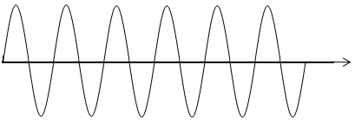
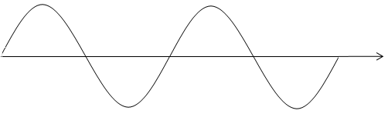
Onda
Relación entre frecuencia y periodo
t
t

Slide 9

Onda
Rapidez de propagación
Es la distancia por unidad de tiempo que recorre un cuerpo u objeto al moverse. En general, la rapidez puede calcularse como:
En el caso particular de una onda, la rapidez también puede calcularse como:
La rapidez de propagación de una onda es constante mientras viaja por un mismo medio.
Depende del tipo de onda, y de características del medio tales como:
elasticidad, densidad y temperatura.
Observación: por ahora, hablaremos indistintamente de “rapidez o velocidad” de la onda, sin hacer distinción entre ellas.

Slide 10
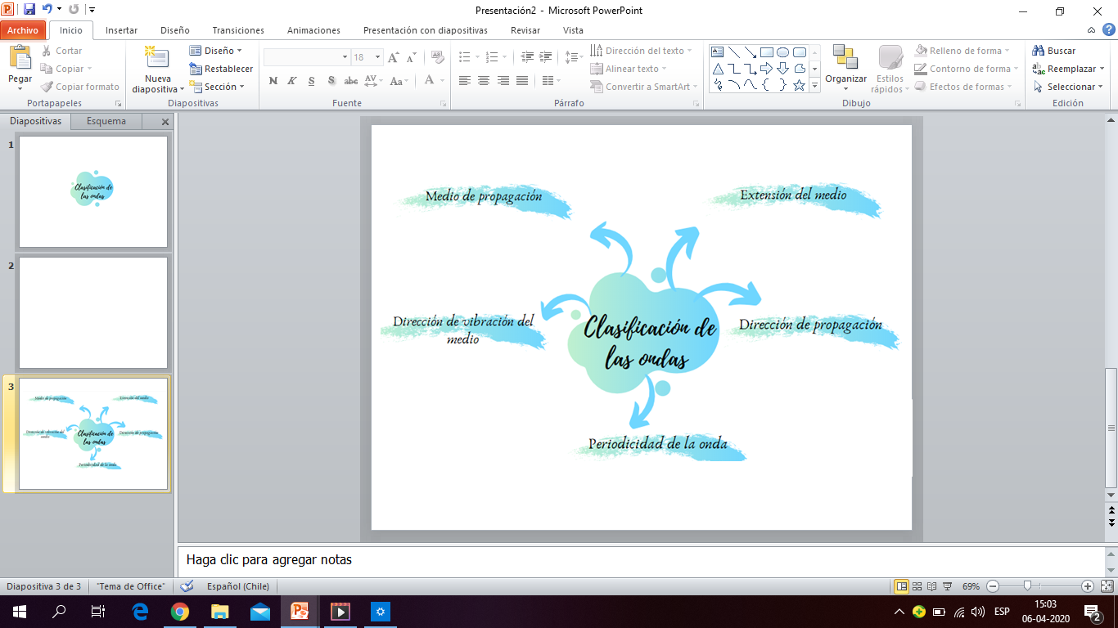
Estacionaria
Viajera
Mecánica
Electromagnética
Unidimensional
Bidimensional
Tridimensional
Longitudinal
Transversal
Periódica
No periódica

Slide 11
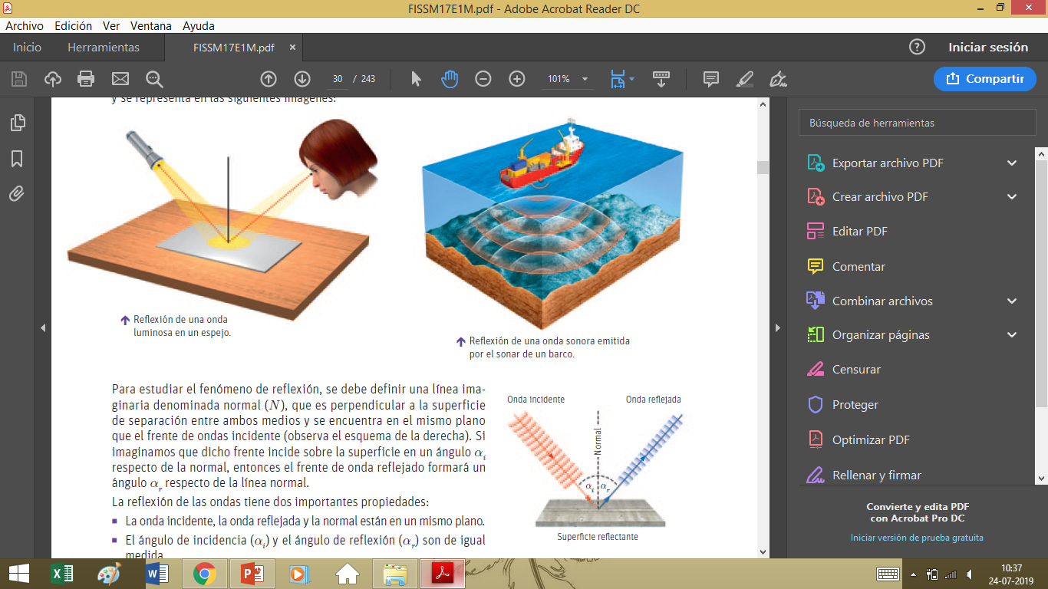
Propiedades de las ondas
Reflexión de las ondas
Cuando una onda incide en el límite de separación de dos medios diferentes, parte de ella es redireccionada hacia el medio por el cual se propagaba originalmente.
La reflexión de las ondas tiene dos importantes propiedades:
La onda incidente, la onda reflejada y la normal están en un mismo plano.
El ángulo de incidencia y el ángulo de reflexión son de igual medida.

Slide 12
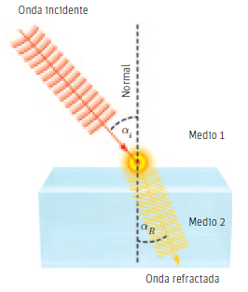
Propiedades de las ondas
Refracción de las ondas
Cuando una onda viajera, como la luz, el sonido o una onda sísmica, pasa de un medio a otro con densidad diferente, experimenta un cambio en su velocidad de propagación y, por consiguiente, en su dirección (siempre
que el ángulo de incidencia sea distinto de 0°). Si la onda incide en un ángulo αi sobre una interfaz (superficie que separa dos medios de diferente densidad), entonces experimenta un cambio en su dirección. Es importante mencionar que, durante la refracción, la frecuencia de la onda se mantiene constante; así, para que su velocidad varíe, debe cambiar su longitud de onda.

Slide 13
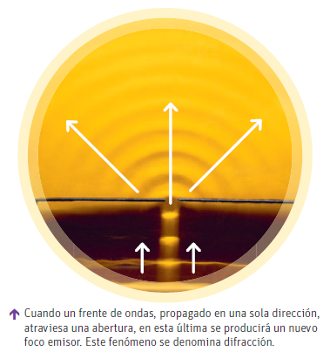
Propiedades de las ondas
Difracción de una onda
Generalmente, cuando una onda atraviesa una abertura cuyo tamaño es aproximadamente similar a la longitud de la onda, en dicha abertura se produce un nuevo foco emisor, a partir del cual la onda se propaga en múltiples direcciones.

Slide 14
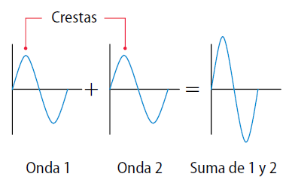
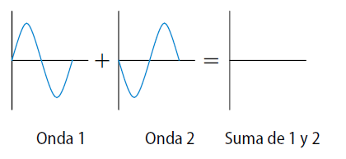
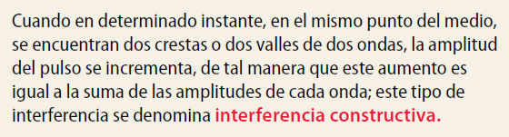
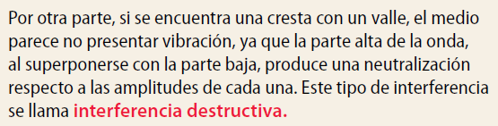
Interferencia
Propiedades de las ondas
Las ondas se pueden interferir, modificándose la amplitud de la onda resultante.

